Slide 1
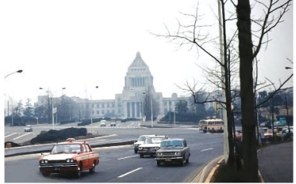

Slide 2
Dựa vào tư liệu 13.1, 13.2 và thông tin trong bài, hãy trình bày những nét chính về tình hình Nhật Bản giai đoạn 1945 - 1991. Những thay đổi của Nhật Bản hơn 20 năm sau Chiến tranh thế giới thứ hai được thể hiện như thế nào qua tư liệu 13.2?
–Kinh tế bị tàn phá, tình trạng thất nghiệp, tình trạng thiếu lương thực thực phẩm tràn lan, lạm phát tăng cao.
–Tiến hành các cải cách dân chủ như:
thực hiện cải cách ruộng đất (1946 – 1949);
xoá bỏ chủ nghĩa quân phiệt;
trừng trị các tội phạm chiến tranh;
giải tán lực lượng vũ trang;
ban hành Hiến pháp mới(năm 1946) chuyển Nhật Bản từ xã hội chuyên chế sang xã hội dân chủ.

Slide 3
Kinh tế dần khôi phục vào đầu thập niên 50 của thế kỉ XX và bước vào giai đoạn phát triển “thần kì” (1960 – 1973),
đứng thứ hai trong thế giới tư bản và trở thành một trong ba trung tâm kinh tế, tài chính thế giới.
Tuy nhiên, do tác động của khủng hoảng năng lượng thế giới, từ năm 1973, kinh tế Nhật Bản đan xen giữa phát triển và những đợt suy thoái ngắn.

Slide 4
Các nước Nhật Bản, Trung Quốc, Ấn Độ
a. Nhật Bản:
- Sau chiến tranh, Nhật Bản bị tàn phá nặng nề
- 1946-1949, Nhật tiến hành các cải cách dân chủ
- 1960-1973, kinh tế Nhật phát triển thần kì, trở thành một trong ba trung tâm kinh tế thế giới đến 1973, suy thoái
- Đối ngoại: Nhật và Mĩ kí Hiệp ước an ninh Mĩ- Nhật, có quan hệ hoà bình với các nước Đông Nam Á

Slide 9
HÂU QUẢ CỦA “BA NGỌN CỜ HỒNG”

Slide 11
b. Trung Quốc:
- Năm 1949, Đảng Cộng sản giành thắng lợi trước Quốc dân đảng, nước Cộng hoà Nhân dân Trung Hoa thành lập (1 – 10 – 1949).
- Từ năm 1950 đến năm 1978, quá trình phát triển của Trung Quốc trải qua các giai đoạn chính:
+ 1950 – 1958 : Tiến hành khôi phục nền kinh tế, cải cách ruộng đất,...
+ 1958- 1962 : Thực hiện đường lối “Ba ngọn cờ hồng”.
+1966- 1976 : tiến hành” Đại cách mạng văn hóa vô sản”. Hậu quả là đất nước bị tàn phá nặng nề .
+ Từ năm 1978, Trung Quốc tiến hành công cuộc cải cách – mở cửa . Cuối thập niên 80 của thế kỉ XX, tình hình Trung Quốc dần ổn định.

Slide 12
Đối ngoại :
- Từ năm 1950- 1958, quan hệ chặt chẽ với Liên Xô
-Từ những năm 1960, quan hệ đối ngoại có nhiều biến đổi
-Năm 1979, Trung Quốc thiết lập quan hệ ngoại giao với Mỹ; bình thường hóa quan hệ với Liên Xô;
- Phát động cuộc chiến tranh xâm lược Việt Nam ->Tháng 11/1991, hai nước bình thường hóa quan hệ ngoại giao, mở cửa biên giới trở lại.

Slide 13
c. Ấn Độ
- Sau CTTG thứ 2, phong trào chống thực dân Anh phát triển mạnh mẽ.
-15/8/1947, thành lập hai nước tự trị: Ấn Độ và Pa-ki-xtan
-26/1/1950, Ấn Độ tuyên bố độc lập và giành nhiều thành tựu
- Những năm 80-90, Ấn Độ tập trung đầu tư phát triển CNTT.

Slide 14
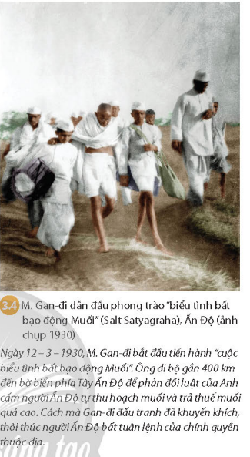

Slide 15
2. Quá trình phát triển của các nước Đông Nam Á từ năm 1945 đến năm 1991
a/ Đấu tranh giành độc lập và phát triển đất nước .

Slide 16
a. Đấu tranh giành độc lập và phát triển đất nước
- Trong CTTG thứ 2, các nước ĐNA bị phát xít Nhật chiếm đóng. Sau CTTG thứ hai, các nước ĐNA chống lại sự xâm lược của thực dân phương Tây.
- Ba nước Đông Dương: Chống Pháp tái xâm lược và chống Mĩ.
Ma-lai-xi-a, Brunây, Xin-ga-po đấu tranh chính trị chống Anh.
Kinh tế- XH: học bảng 13.7-SGK

Slide 17
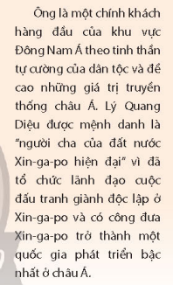

Slide 19
Thời gian ra đời:
8 – 8 – 1967, tại Băng Cốc
( Thái Lan )
Hiệp hội các nước Đông Nam Á(ASEAN)

Slide 21
Thời gian ra đời:
8 – 8 – 1967 tại Băng Cốc
( Thái Lan )
Hiệp hội các nước Đông Nam Á(ASEAN)

Slide 23
Thời gian ra đời:
8 – 8 – 1967 tại Băng Cốc
( Thái Lan )
Hiệp hội các nước Đông Nam Á(ASEAN)

Slide 24
Những chặng đường:
1989, Diễn đàn hợp tác châu Á - Thái Bình Dương (APEC) ra đời
1992, thành lập khu vực Mậu dịch Tự do (AFTA)
- 1994, sáng kiến thành lập Diễn đàn khu vực ASEAN (ARF)
1996, Diễn đàn hợp tác Á - Âu (ASEM) đã khai mạc tại Băng-cốc (Thái Lan)
- 1997, cuộc khủng hoảng tiền tệ ở Đông Nam Á
- 2003, Hội nghị cấp cao ASEAN lần thứ chín ra Tuyên bố Hòa hợp Ba-li 2, quyết định tiến tới Cộng đồng ASEAN với ba trụ cột về chính trị - an ninh, về kinh tế, về văn hóa - xã hội và tiến hành khởi thảo Hiến chương ASEAN

Slide 25
Luyện tập
Câu 1: Hãy xác định điểm nổi bật trong tình hình Nhật Bản, Trung Quốc, Ấn Độ và các nước thuộc khu vực Đông Nam Á trong giai đoạn 1945 - 1991.
•Nhật Bản ;Từ năm 1952 đến năm 1973: phát triển nhanh, giai đoạn phát triển "thần kì", coi trọng giáo dục và khoa học - kĩ thuật, chủ yếu tập trung vào lĩnh vực sản xuất ứng dụng dân dụng, đạt được nhiều thành tựu lớn.
Trung Quốc :Công cuộc cải cách – mở cửa (1978 – 2000)
Ấn Độ :Khoa học kỹ thuật: thử thành công bom nguyên tử (1947), phóng vệ tinh nhân tạo lên trái đất bằng tên lửa của mình (1975), 7 vệ tinh nhân tạo hoạt động trong vũ trụ (2002), “cách mạng chất xám” đã đưa Ấn Độ trở thành một trong những cường quốc sản xuất phầm mềm lớn nhất thế giới.

Slide 26
Câu 2: Hãy hoàn thành đường thời gian về lịch sử khu vực Đông Nam Á giai đoạn 1945 - 1991 theo mẫu dưới đây. Sau đó, em hãy chọn một sự kiện mà em cho là quan trọng và giải thích lí do.
1967: 5 quốc gia đầu tiên tuyên bố thành lập Hiệp hội các quốc gia Đông Nam Á (ASEAN): Inđônêxia, Malaixia, Xingapo, Philippin, Thái Lan.
1945: Việt Nam, Lào, In-đô-nê-xi-a giành độc lập
1954: Mỹ tiến hành chiến tranh xâm lược Việt Nam
Đông Dương trở thành thị trường ASEAN

Slide 27
Vận dụng :
Quan sát lá cờ ASEAN dưới đây kết hợp tìm kiếm thông tin trên internet, hãy giải thích và nêu ý nghĩa các biểu tượng được thể hiện trên lá cờ.
Màu xanh tượng trưng cho hoà bình và ổn định,
Màu đỏ thể hiện lòng can trường và tính năng động,
Màu trắng thể hiện sự thuần khiết và màu vàng thể hiện sự thịnh vượng;
10 nhánh lúa tượng trưng cho 10 thành viên của ASEAN.

